Slide 1
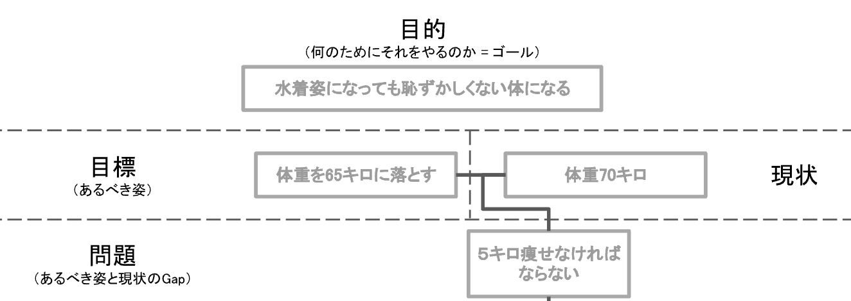
分析背景から分析目的/問題の設定
シグネイトプロテインの売り上げを上げる
前年比110％の売り上げ
前年比108％の売り上げ
増加目標に2％足りていない

Slide 2
仮説の洗い出し
問題
仮説の洗い出し
分解する切り口
仮説
「シグネイトプロテイン」の売上増加率が目標に達しなかったのはなぜなのか？
分解
パターン①
顧客視点
・自社商品の購入者に変化があった
・自社商品の購入者の年代に差異があった
・自社商品の購入者のニーズや嗜好に変化があった
分解
パターン②
競合視点
・競合他社の商品が強くなっている
・プロテイン市場全体の需要が変化している
・新規市場参入社が市場シェアを奪っている
分解
パターン③
自社視点
・商品の品質や価値提案が顧客ニーズと乖離
・マーケティング施策の低下
・販売チャネルの効果が悪化

Slide 3
分析設計計画書の作成
分析設計書
選別した仮説
アウトプット想定
分析手法
必要データ
自社商品購入者の年代に
よって増加率に差異がある
シグネイトプロテイン購入者の年代別金額/数量の推移
Excelのクロス集計、横棒グラフ
・購入者の年代別データ
・購入者の購買データ(数量、金額など)
プロテイン市場全体の
需要が変化している
主要3ブランド毎の年別金額/数量の推移
Excelのクロス集計、縦棒グラフ
・購入者の購買データ(日付、商品、数量、ブランド、金額)
・ブランド情報(各購入データに主要ブランドの名前がついているデータ)

Slide 4
仮説の洗い出し
問題
仮説の洗い出し
分解する切り口
仮説
「シグネイトプロテイン」の売上増加率が目標に達しなかったのはなぜなのか？
10～20歳では増加傾向だが、20～30歳は減少傾向
分解
パターン①
顧客視点
20歳以上の層への広告戦略が適切じゃない
分解
パターン②
顧客視点
シグネイトプロテインの購入者10～20歳と20～30歳の購買行動に差はあるか
分解
パターン③
マーケティング視点
20歳以上の層への広告戦略が適切じゃない

Slide 5
分析設計計画書の作成
分析設計書
選別した仮説
アウトプット想定
分析手法
必要データ
自社商品購入者の年代に
よって増加率に差異がある
シグネイトプロテイン購入者の年代別金額/数量の推移
Excelのクロス集計、横棒グラフ
プロテイン購入ニーズのアンケート項目5つ
・値段
・味
・栄養
・ブランド
・粉の溶けやすさ
プロテイン市場全体の
需要が変化している
主要3ブランド毎の年別金額/数量の推移
Excelのクロス集計、縦棒グラフ
既存データ

Slide 6
施策案
4P | 10-20才層向け戦略 | 20-30才層向け戦略 | 共通施策
製品 | ・高品質の新商品の導入 ・味の多様化 | ・定期購入向け製品開発 ・環境配慮パッケージ | ・味の更なる改善
価格 | プレミアム価格設定 | ・購入頻度に応じた価格設定
流通 | ・オンラインストア強化 SNS販売拡大 | ・オムニチャネル戦略
プロモーション | ・インフルエンサー活用 ・ユーザー参加型SNSキャンペーン ・ロイヤリティプログラム | ・ブランドストーリー強化 ・口コミ強化 ・パーソナライズドリマーケティング※2 | ・UGC促進※1 ・段階別メール、SNSマーケティング
※1UGC:「User Generated Content」の略で、ユーザーが生成したコンテンツを意味します。SNSの投稿や口コミサイトのレビュー、ブログ記事などがUGCの具体例
※2パーソナライズドリマーケティング：顧客の属性や嗜好、購買履歴、行動履歴などの情報に基づいて、個々の顧客に最適な情報やサービスを提供するマーケティング手法
パーソナライズド広告、メールマーケティングのパーソナライズ化、ECサイトにおける商品のレコメンド表示、 SNSにおけるパーソナライズ表示が具体例

